Slide 1
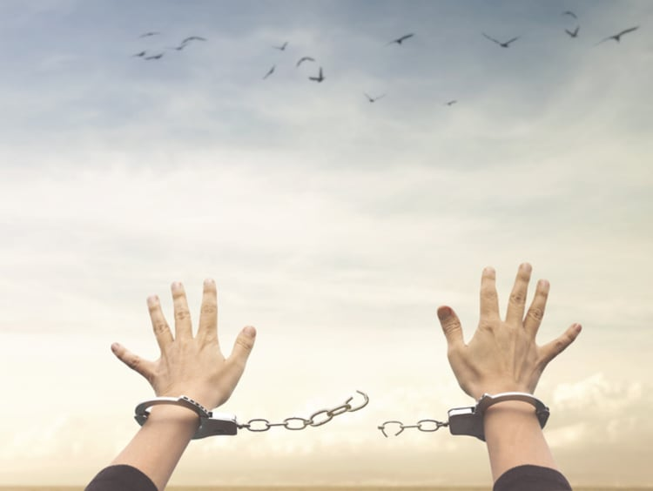
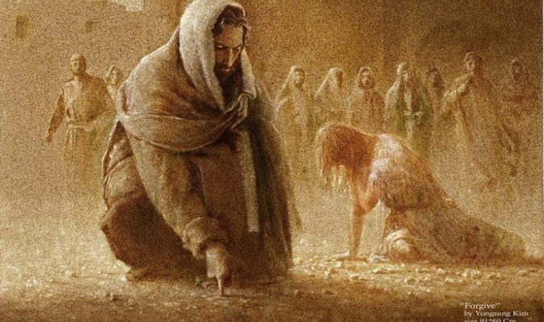
CTC BS Book of Romans
บทที่ 13
ความบาปและพระคุณ 6:1-23(2)

Slide 2
¹³อย่ายกอวัยวะของท่านให้แก่บาป ให้เป็นเครื่องใช้ในการอธรรม แต่จงถวายตัวของท่านแด่พระเจ้า เหมือนคนที่เป็นขึ้นมาจากตายแล้ว และจงให้อวัยวะเป็นเครื่องใช้ในการชอบธรรมถวายแด่พระเจ้า
“อวัยวะ”หมายถึง ส่วนต่างๆ ของร่างกาย เช่น ตา หู ปาก มือ เท้า… (1 โครินธ์ 12:14-21)
“เครื่องใช้”หมายถึง: ถูกครอบงำ กลายเป็นเครื่องมือ หรือทาสของ (บาป หรือ พระเจ้า)
บาปต้องการร่างกายเป็นภาชนะ และต้องการแขนขาเป็นเครื่องมือ หากปราศจากร่างกายและแขนขา บาปก็(มี /ไม่มี)ที่ยืนและออกแรง(ได้ /ไม่ได้) หากผู้เชื่อต้องการเอาชนะความบาปของร่างกาย พวกเขาต้องไม่ปล่อยให้บาปครอบงำ พวกเขาต้องการเจ้านายอีกองค์ในชีวิตที่จะเป็นผู้นำชีวิตต่อไป

Slide 3
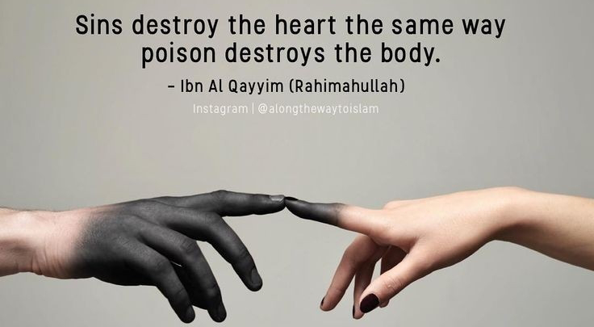
มาระโก 9:43-47
⁴³ถ้ามือของท่านทำให้ท่านหลงผิด จงตัดทิ้งเสีย การที่จะเข้าสู่ชีวิตด้วย
มือด้วน ยังดีกว่ามีทั้งสองมือแต่ต้องลงไปสู่นรกในไฟที่ไม่มีวันดับ
⁴⁵ถ้าเท้าของท่านทำให้ท่านหลงผิด จงตัดทิ้งเสีย การที่จะเข้าสู่ชีวิต
ด้วยเท้าด้วนยังดีกว่ามีเท้าทั้งสองข้างแต่ต้องถูกทิ้งลงนรก
⁴⁷ถ้าตาของท่านทำให้ท่านหลงผิด จงควักออกทิ้งเสีย การที่จะเข้าใน
แผ่นดินของพระเจ้าด้วยตาข้างเดียวยังดีกว่ามีตาสองข้างแต่ต้องถูก
ทิ้งลงนรก
😐😐พระเยซูสั่งให้เราทำอะไร?
เราต้องไม่ให้โอกาสใด ๆ ที่บาปมาควบคุมเรา

Slide 4
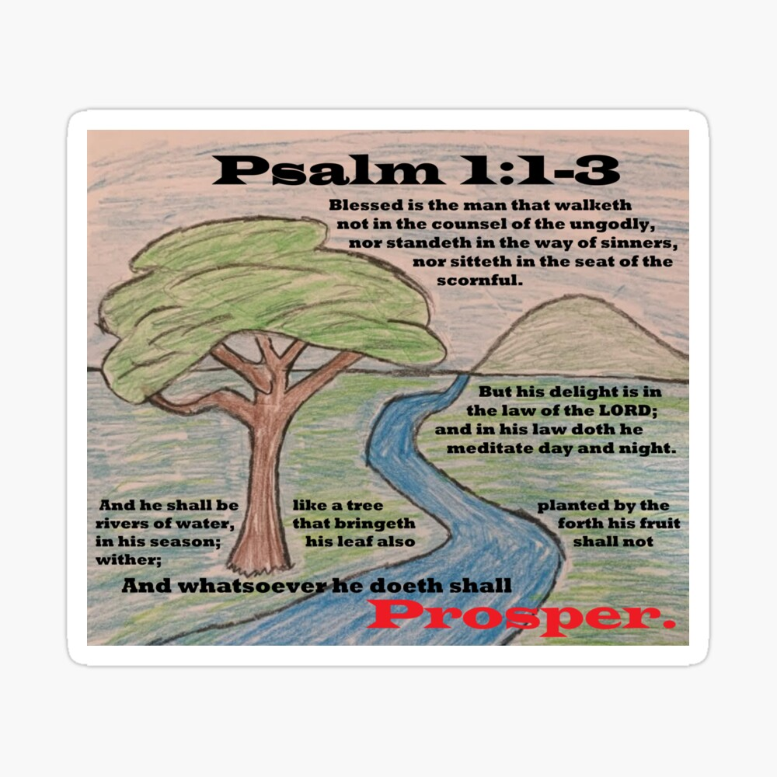
สดุดี 1:1-2 1บุคคลผู้เป็นสุขคือ ผู้ไม่เดินตามคำแนะนำของคนอธรรม
ไม่ยืนอยู่ในทางของคนบาป ไม่นั่งอยู่ในที่นั่งของคนที่ชอบเยาะเย้ย
2แต่ความปีติยินดีของผู้นั้นอยู่ในธรรมบัญญัติของพระยาห์เวห์
เขาใคร่ครวญธรรมบัญญัติของพระองค์ทั้งกลางวันและกลางคืน
→

Slide 5
2 โครินธ์ 5:15
และพระองค์สิ้นพระชนม์เพื่อทุกคน เพื่อบรรดาคนที่มีชีวิตอยู่จะไม่อยู่เพื่อตัวเองอีกต่อไป
แต่จะอยู่เพื่อพระองค์ที่สิ้นพระชนม์ และทรงเป็นขึ้นมาเพราะเห็นแก่เขาทั้งหลาย
😐😐คำสอนของเปาโล:
เมื่อคนหยุดใช้ชีวิตเพื่อตัวเองก็
สามารถมีชีวิตใหม่ได้

Slide 6
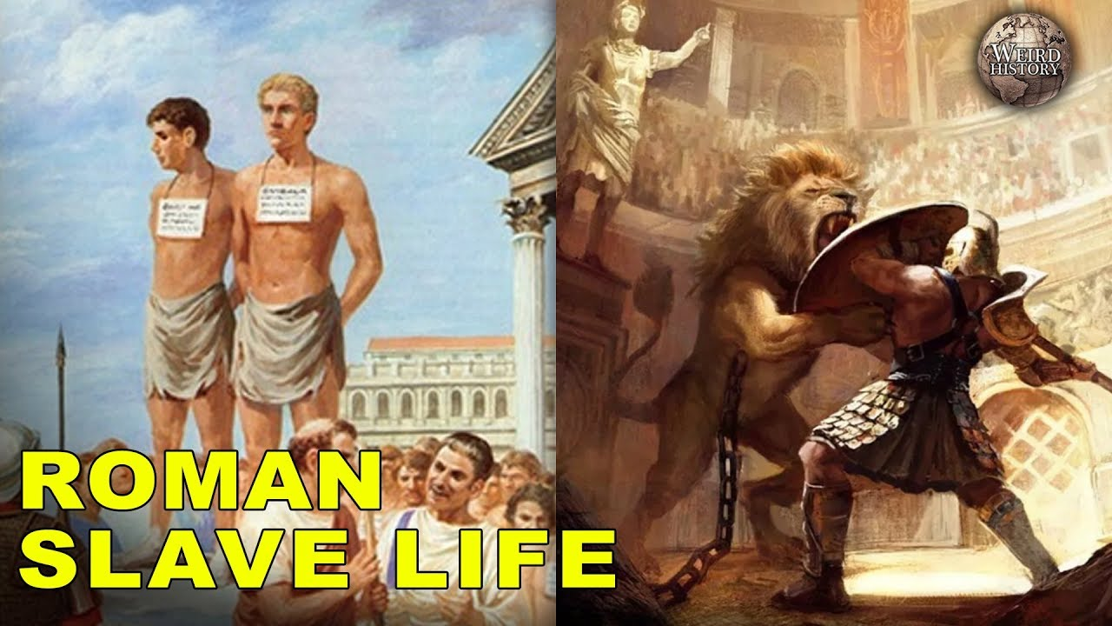
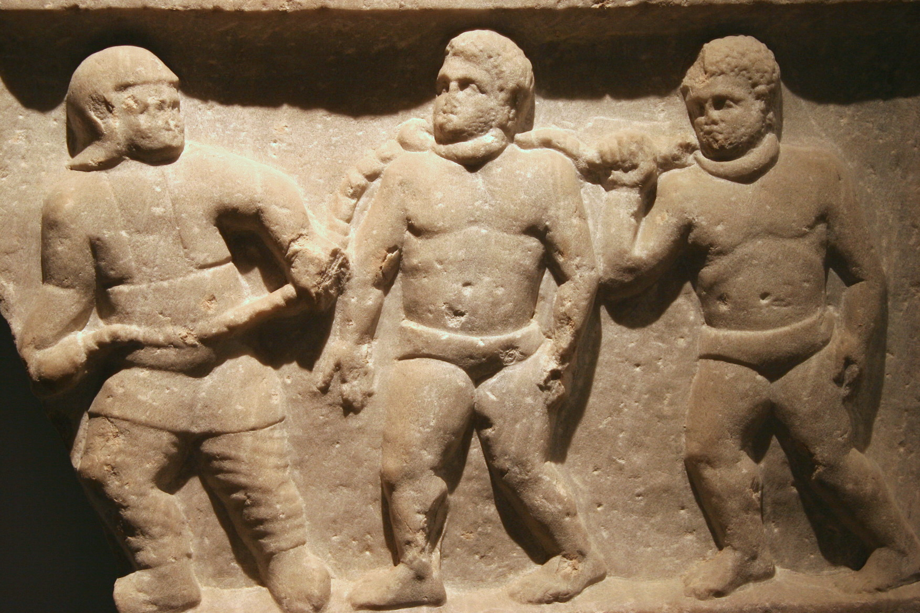
¹⁴บาปจะไม่ครอบงำพวกท่านต่อไป
เพราะว่าท่านไม่อยู่ใต้ธรรมบัญญัติ
แต่อยู่ใต้พระคุณ
ตามธรรมเนียมของตลาดทาสของโรมันในขณะนั้น ทาสสามารถหลบหนีอำนาจของเจ้าของเดิมได้ภายใต้สองสถานการณ์เท่านั้น:
คือทาสนั้นตายหรือถูกขายให้คนอื่น (มีเจ้าของใหม่) เมื่อทาสมีนายคนใหม่ อำนาจของนายเก่าเหนือเขาย่อมสิ้นสุดลงโดยธรรมชาติ

Slide 7
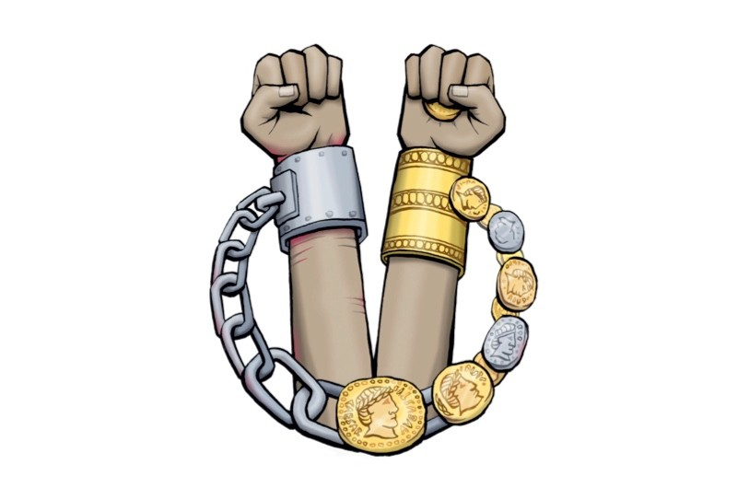

Slide 8
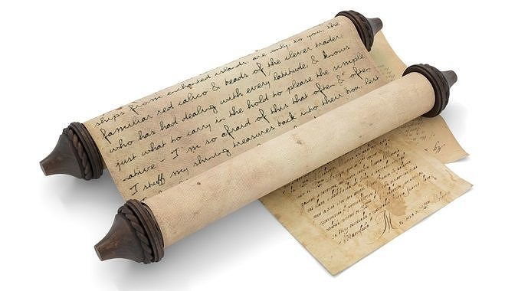

Slide 9
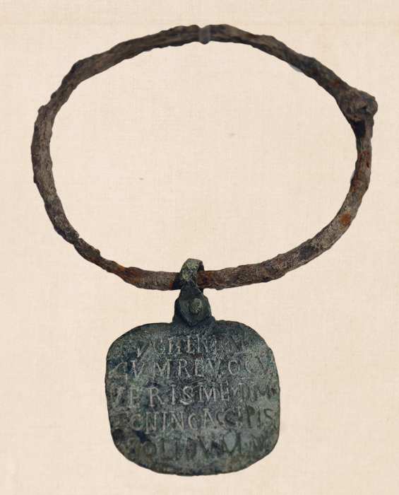
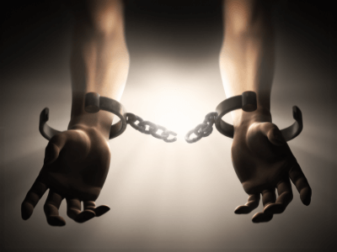
¹⁶พวกท่านไม่รู้หรือว่าถ้าท่านยอมตัวรับใช้เชื่อฟังใคร
ท่านก็เป็นทาสของผู้ที่ท่านเชื่อฟังนั้น
คือเป็นทาสของบาปซึ่งนำไปสู่ความตาย
หรือเป็นทาสของการเชื่อฟัง(พระเจ้า)ซึ่งนำไปสู่
ความชอบธรรม?
2 เปโตร 2:19
พวกเขาสัญญาว่าจะให้เสรีภาพกับคนเหล่านั้น
แต่ตัวเองยังเป็นทาสของความเสื่อมทราม
เพราะว่าผู้ใดพ่ายแพ้แก่สิ่งใด เขาก็เป็นทาสของสิ่งนั้น
😐😐ที่เปโตรพูดเหมือนกับที่เปาโลกล่าวไว้ที่นี่หรือไม่?
ตอบสนองตามข้อสังเกตส่วนตัว

Slide 11
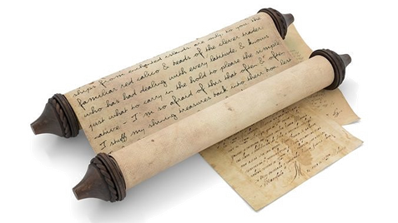

Slide 12
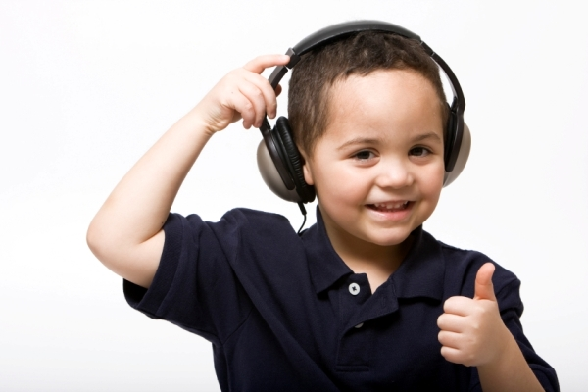

Slide 13
¹⁸เมื่อท่านทั้งหลายพ้นจากบาปแล้ว
ท่านก็ได้เป็นทาสของความชอบธรรม
ตามคำสอนจาก ยากอบ 4:7-8
⁷เพราะฉะนั้น พวกท่านจงนอบน้อมต่อพระเจ้า
จงต่อสู้กับมาร แล้วมันจะหนีท่านไป
⁸พวกท่านจงเข้าใกล้พระเจ้า
แล้วพระองค์จะเสด็จเข้ามาใกล้ท่าน
พวกคนบาปเอ๋ย
จงชำระมือให้สะอาด คนสองใจ จงชำระใจให้บริสุทธิ์
😐😐พระเจ้ากับมารอยู่ร่วมกันไม่ได้ เราต้องเลือก เราจะเลือกได้อย่างไร?
เราต้องตัดสินใจ

Slide 14
¹⁹ข้าพเจ้ายกเอาตัวอย่างมนุษย์มาพูด
เนื่องจากเนื้อหนังของท่านอ่อนกำลัง
เพราะท่านเคยยกอวัยวะของท่านเป็นทาสของการ
โสโครกและของการบาปซ้อนบาปอย่างไร
บัดนี้จงยกอวัยวะของท่านเป็นทาสของความชอบธรรม
เพื่อการชำระให้บริสุทธิ์อย่างนั้น
😐😐 “เนื้อหนังของท่านอ่อนกำลัง”หมายความว่าเพราะว่าชีวิตฝ่ายวิญญาณยังเด็กอยู่ ทารกที่กำลังให้นมลูก ไม่มีประสบการณ์เกี่ยวกับหลักเมตตาธรรมและความชอบธรรม และยังไม่สามารถกินอาหารแห้งได้

Slide 15
ฮีบรู 5:12-14
¹²ถึงแม้ว่าขณะนี้ท่านทั้งหลายควรจะเป็นครูได้แล้ว
แต่ท่านก็ต้องให้คนอื่นสอนท่านอีกในเรื่องหลักธรรม
เบื้องต้นแห่งพระวจนะของพระเจ้า
ท่านต้องการน้ำนมไม่ใช่อาหารแข็ง
¹³เพราะว่าทุกคนที่ยังกินน้ำนมนั้นยังไม่เข้าใจในเรื่อง
ความชอบธรรม เพราะเขายังเป็นทารกอยู่
¹⁴อาหารแข็งนั้นสำหรับผู้ใหญ่
สำหรับคนที่ฝึกฝนจนมีความสามารถแยกแยะดีชั่วได้แล้ว

Slide 16
😐😐ความหมายดั้งเดิมของ "ความชอบธรรม" หมายความว่าผู้คนได้รับนั้นเป็นสิ่งที่พระเจ้าสมควรได้รับเท่านั้น ชีวิตแห่งความชอบธรรมนี้นำไปสู่
>>"การชำระให้บริสุทธิ์" ข้อความดั้งเดิมของ "การชำระให้
บริสุทธิ์" ไม่ใช่สภาพที่สมบูรณ์ แต่เป็นกระบวนการที่
กำลังเติบโต ซึ่งหมายความว่าเรากำลังเดินไปสู่เส้นทาง
แห่งความบริสุทธิ์
😐😐สิ่งนี้ทำให้ฉันนึกถึง:
Hear
Believe
Take
act
ชีวิตของผู้ที่มีความเชื่อคือการเติบโตอย่างต่อเนื่อง เรากำลังเติบโตหรือไม่?

Slide 17
²⁰เมื่อพวกท่านเป็นทาสของบาป
ความชอบธรรมก็ไม่ได้ครอบครองท่าน
😐😐ข้อนี้จะอธิบายสิ่งที่กล่าวไว้ในข้อที่แล้ว เมื่อก่อนที่เราเคยเป็นทาสของบาป เหตุใดจึงเกิด "ความไร้ระเบียบ" ตามมา? ก็เพราะว่า "ไม่ผูกมัดด้วยความชอบธรรม" แต่ตอนนี้เราได้เป็นทาสของความชอบธรรมแล้ว เราจึงต้องผูกมัดด้วยความชอบธรรม ซึ่งนำไปสู่ผลลัพธ์ของ "การชำระให้บริสุทธิ์"

Slide 18
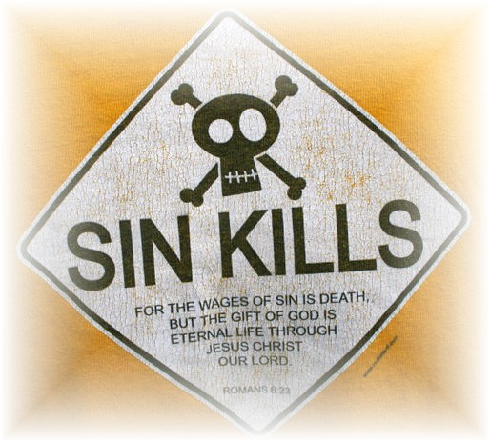
²¹ขณะนั้นท่านได้ประโยชน์อะไรจากสิ่งเหล่านั้น ซึ่งบัดนี้ทำให้รู้สึกละอาย?
ด้วยว่าผลสุดท้ายของมันก็คือความตาย
“ให้รู้สึกละอาย”หมายถึงการกระทำของบาป มันไม่ละอายที่จะเป็นเครื่องมือแห่งบาปก่อนที่จะได้รับความรอด
แต่ตอนนี้กลับละอายใจ ทุกคนที่ทำบาปและทำความชั่วดูเหมือนจะไม่เกิดผลในขณะนั้น แต่ในที่สุดมันก็จะเกิดผลแห่งความตาย

Slide 21
